Slide 1
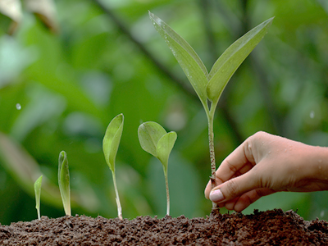
Conceitos básicos de meio ambiente e sustentabilidade
Conceitos básicos sobre Meio Ambiente e Sustentabilidade

Slide 2
Meio ambiente
O meio ambiente é um sistema formado por elementos naturais e artificiais relacionados entre si e que são modificados pela ação humana. Trata-se do meio que condiciona a forma de vida da sociedade e que inclui valores naturais, sociais e culturais que existem num determinado local e momento.
Os seres vivos, o solo, a água, o ar, os objetos físicos fabricados pelo homem e os elementos simbólicos (como as tradições, por exemplo) compõem o meio ambiente.
Pode-se dizer que o meio ambiente inclui fatores físicos (como o clima e a geologia), biológicos (a população humana, a flora, a fauna, a água) e sécio-económicos

Slide 3
Sustentabilidade
Desenvolvimento Sustentável: “Melhoria da qualidade de vida para a geração presente, sem prejudicar as gerações futuras.”
• Atividade sustentável:
– Ambientalmente correta
– Socialmente justa
– Economicamente viável
– Culturalmente aceita
– Espacialmente equilibrada

Slide 4
Desenvolvimento Sustentável
Redução da pobreza
Planejamento a longo prazo
Admitir e reconhecer os limites da natureza
Proteção dos recursos naturais
Uso sustentável e eficiente de água e energia
Cidades despoluídas
Ecossistemas globais preservados
Saúde humana
Qualidade ambiental e desenvolvimento econômico precisam estar ligados

Slide 5
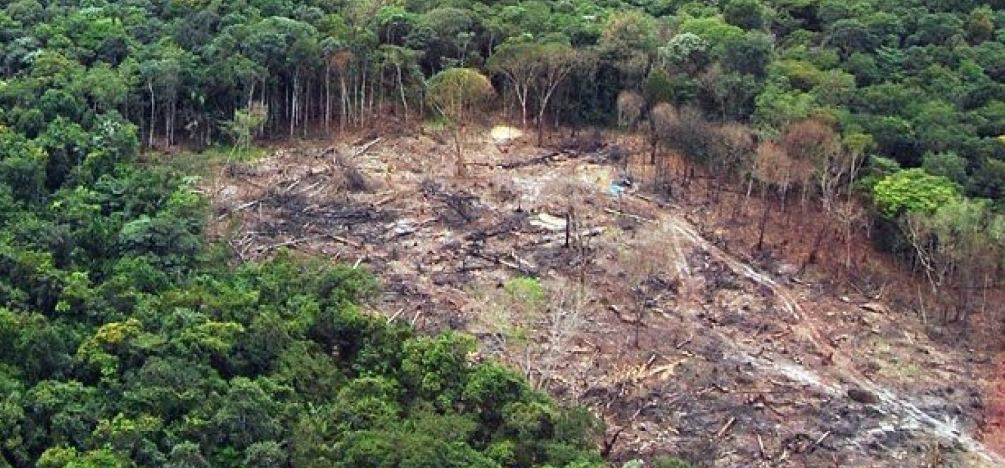
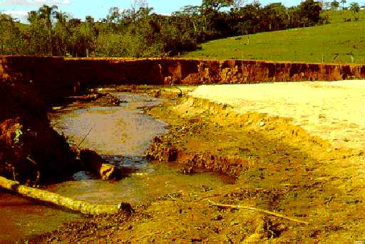
Problemas ambientais
Desmatamento
Desmatamento
Assoreamento dos Rios

Slide 6
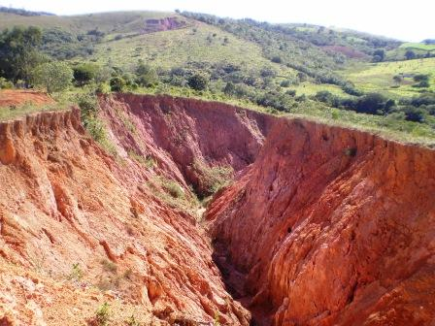
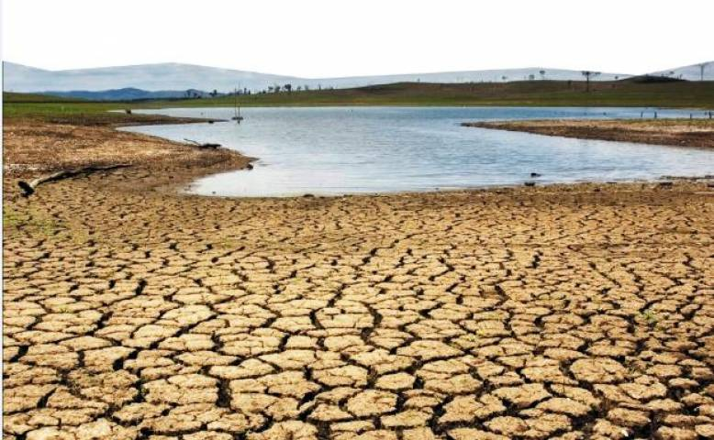
Remoção da vegetação natural
Voçorocas
voçorocas
Desertificação

Slide 7
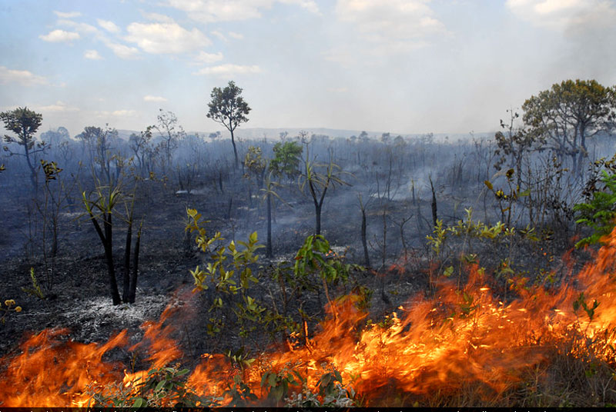
Queimadas

Slide 8
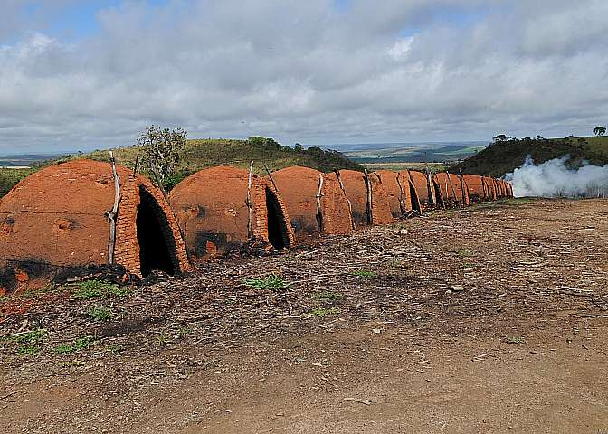
Fornos de Carvão

Slide 9
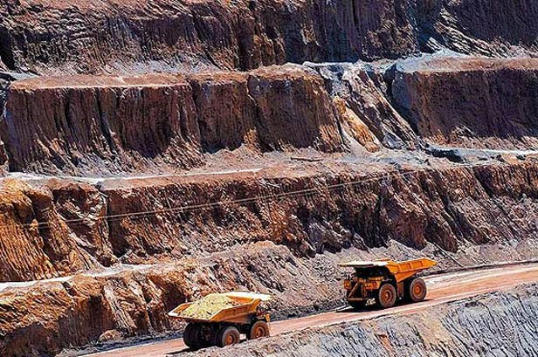
Pedreiras
Mineiração

Slide 10
Alimentos transgênicos
Vantagens X Desvantagens
Desequilíbrios nos ecossistemas agrícolas
Prejudica a cadeia animal
Diminuição da biodiversidade
Temor de provocar doenças aos seres humanos
Aumento da produtividade
Resistente a pragas e agrotóxico
Ganho ao agricultor e diminuição nos preços

Slide 11
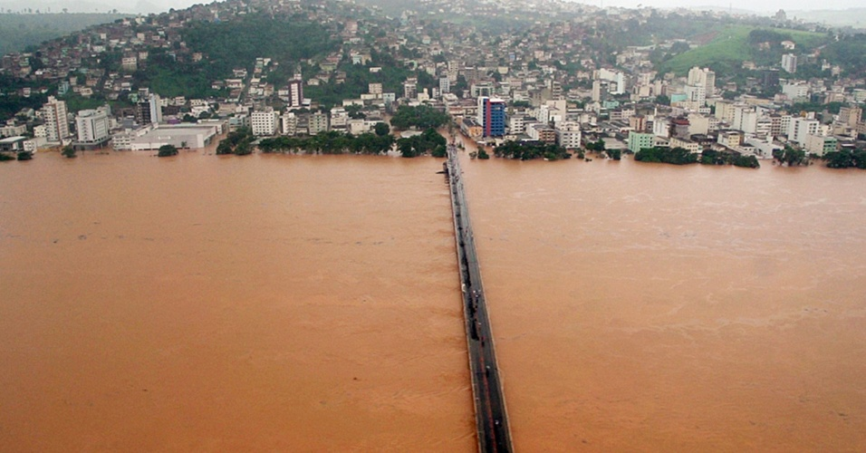
Impermeabilização do solo
Cheia do rio Doce provoca inundações no Espírito Santo. A chuva já causou estragos em dois terços dos municípios do Estado. Das 78 cidades capixabas, 52 foram afetadas :
Paraju, ES:

Slide 12
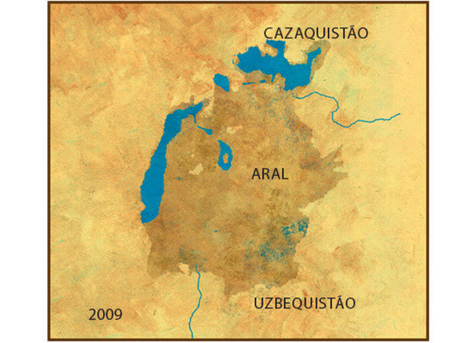
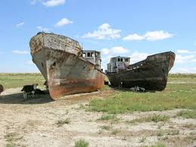
MAR DE ARAL

Slide 13
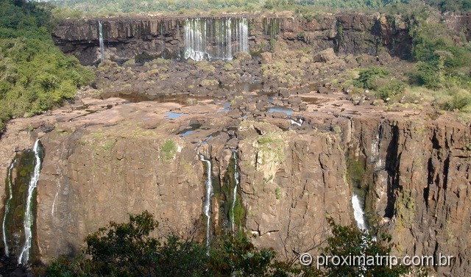
Cataratas do Iguaçu
Período de seca

Slide 14
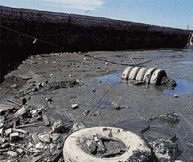
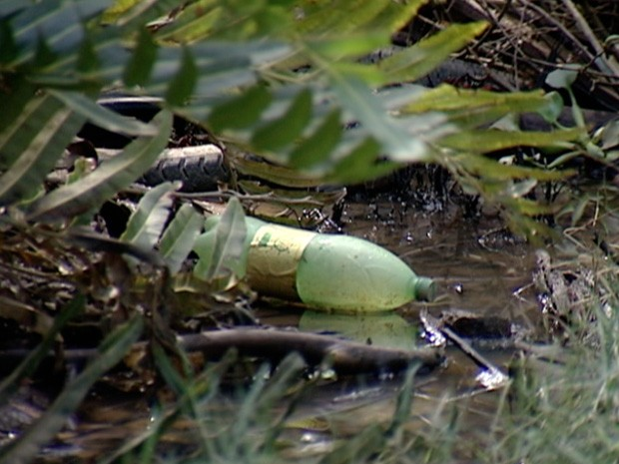
Poluição
Poluição nos rios do ES

Slide 16
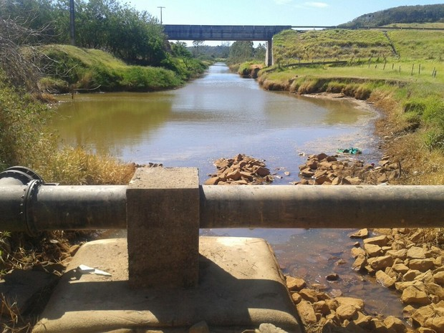
Alteração do curso dos rios
Espirito Santo vive pior seca

Slide 17
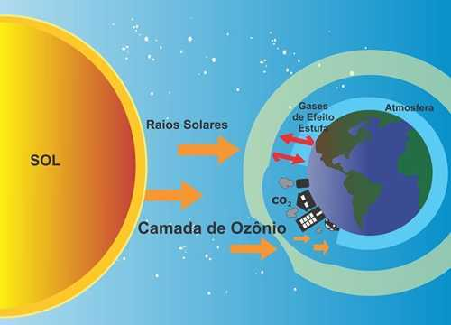
Destruição da camada de ozônio e aquecimento Global

Slide 18
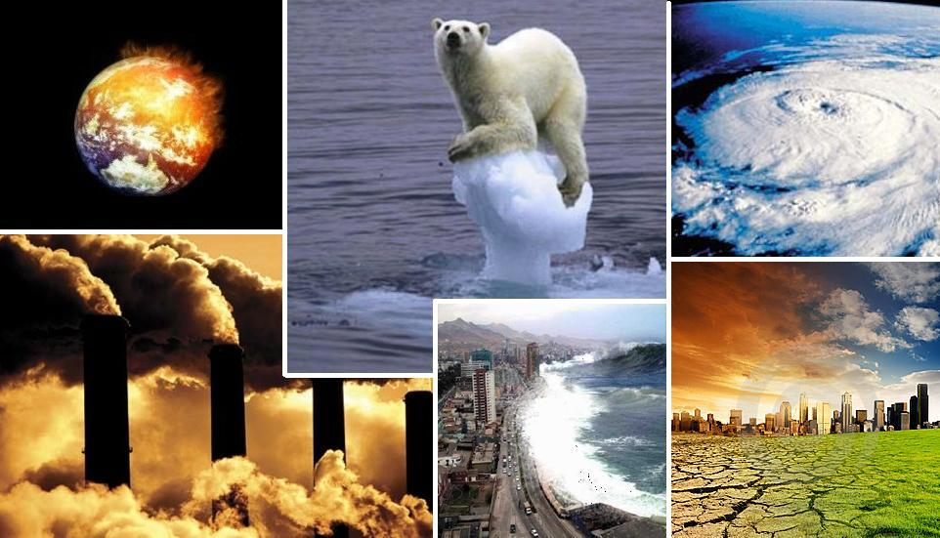
Aquecimento Global

Slide 20
Agricultura e Pecuária
Produtos químicos: pesticidas, herbicidas e
fertilizantes
Irrigação (uso de cerca de 70% da água das
bacias)
Transgênicos
Remoção da vegetação natural:
Destruição do solo: voçorocas;
Assoreamento dos rios.
Contaminação das águas
Biodiversidade: alteração dos ecossistemas
Geração de metano: ruminantes

Slide 21
Indústria, Comércio e Serviços
Grandes quantidades de matérias primas
Uso desordenado de água: cobrança pelo uso
Necessidade de energia
Descarte de diversos resíduos: muitos perigosos
Poluição atmosférica:
“Efeito bumerangue”
Gases de efeito estufa
Aquecimento Global

Slide 22
Urbanização
Impermeabilização do solo: enchentes
Necessidade de abastecimento de água
Geração de toneladas de resíduos sólidos
e líquidos
Poluição sonora e atmosférica
Alteração do curso dos rios
Doenças de veiculação hídrica
Problemas com favelas

Slide 23
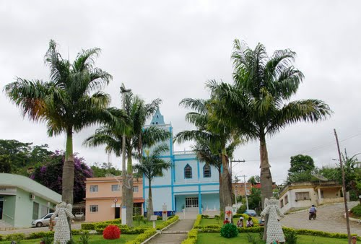
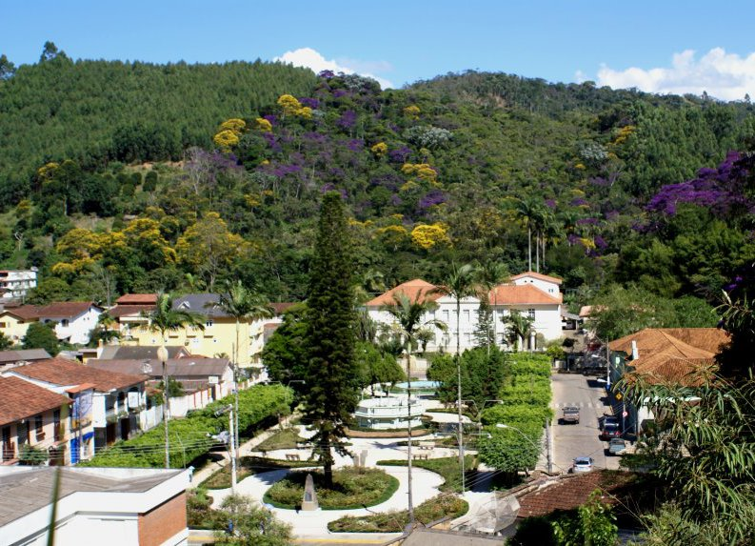
Turismo em Dores do Rio Preto

Slide 24
Atividades turísticas da cidade

Slide 25
Como preservar o meio ambiente?
Economizar água;
Descarte correto do lixo, separação do lixo reciclado;
Consumo consciente: comprar apenas o necessário;
Não realizar queimadas,

Slide 26
O Novo Código Florestal
Conceitos Ligados ao Novo Código Florestal:
Áreas de Preservação Permanente
Reserva Legal
Cotas de Reserva Ambiental
Cadastro Ambiental Rural ( CAR)

Slide 27
Áreas de Preservação Permanente
As APPs, ou áreas de preservação permanente, são margens de rios, cursos d’água, lagos, lagoas e reservatórios, topos de morros e encostas com declividade elevada, cobertas ou não por vegetação nativa.
Função ambiental das APPS: preservar os recursos hídricos, a paisagem, a estabilidade geológica, a biodiversidade, o fluxo gênico de fauna e flora, e de proteger o solo e assegurar o bem estar da população humana.

Slide 28
Áreas de Preservação Permanente
As APPs são consideradas áreas mais sensíveis e sofrem riscos de erosão do solo, enchentes e deslizamentos. A retirada da vegetação nativa nessas áreas só pode ser autorizada em casos de obras de utilidade pública, de interesse social ou para atividades eventuais de baixo impacto ambiental.

Slide 29
Áreas de Preservação Permanente
Quais são as faixas mínimas a serem protegidas?
O Código Florestal (art. 2º) estabelece:
Art. 2° Consideram-se de preservação permanente, pelo só efeito desta Lei, as florestas e demais formas de vegetação natural situadas:
a) ao longo dos rios ou de qualquer curso d’água desde o seu nível mais alto em faixa marginal cuja largura mínima será:
1 - de 30 (trinta) metros para os cursos d’água de menos de 10 (dez) metros de largura; (Redação dada pela Lei nº 7.803 de 18.7.1989)
2 - de 50 (cinquenta) metros para os cursos d’água que tenham de 10 (dez) a 50 (cinquenta) metros de largura; (Redação dada pela Lei nº 7.803 de 18.7.1989

Slide 30
Áreas de Preservação Permanente
3 - de 100 (cem) metros para os cursos d’água que tenham de 50 (cinquenta) a 200 (duzentos) metros de largura; (Redação dada pela Lei nº 7.803 de 18.7.1989)
4 - de 200 (duzentos) metros para os cursos d’água que tenham de 200 (duzentos) a 600 (seiscentos) metros de largura; (Redação dada pela Lei nº 7.803 de 18.7.1989)
5 - de 500 (quinhentos) metros para os cursos d’água que tenham largura superior a 600 (seiscentos) metros; (Incluído pela Lei nº 7.803 de 18.7.1989)

Slide 31
Áreas de Preservação Permanente
b) ao redor das lagoas, lagos ou reservatórios d’água naturais ou artificiais;
c) nas nascentes, ainda que intermitentes e nos chamados “olhos d’água”, qualquer que seja a sua situação topográfica, num raio mínimo de 50 (cinquenta) metros de largura; (Redação dada pela Lei nº 7.803 de 18.7.1989)
d) no topo de morros, montes, montanhas e serras;
e) nas encostas ou partes destas, com declividade superior a 45°, equivalente a 100% na linha de maior declive;
f) nas restingas, como fixadoras de dunas ou estabilizadoras de mangues;

Slide 32
Áreas de Preservação Permanente
g) nas bordas dos tabuleiros ou chapadas, a partir da linha de ruptura do relevo, em faixa nunca inferior a 100 (cem) metros em projeções horizontais; (Redação dada pela Lei nº 7.803 de 18.7.1989)
h) em altitude superior a 1.800 (mil e oitocentos) metros, qualquer que seja a vegetação. (Redação dada pela Lei nº 7.803 de 18.7.1989)
Parágrafo único. No caso de áreas urbanas, assim entendidas as compreendidas nos perímetros urbanos definidos por lei municipal, e nas regiões metropolitanas e aglomerações urbanas, em todo o território abrangido, obervar-se-á o disposto nos respectivos planos diretores e leis de uso do solo, respeitados os princípios e limites a que se refere este artigo. (Incluído pela Lei nº 7.803 de 18.7.1989)

Slide 33
Área de Preservação Permanente
Recapitulando:
Largura da APP | Largura dos Cursos d´água
30 m | Menor que 10 m
50 m | Entre 10 m e 50 m
100 m | Entre 50 e 200 m
200 m | Entre 200 e 600 m
500 m | Maior que 600 m

Slide 34
Áreas de Preservação Permanente
As APPs contribuem para a minimização dos processos erosivos e dos seus efeitos negativos, dentre os quais a perda de solo fértil.
Tipo de Cobertura | Perda de solo por erosão em Kg/hectare/a
Mata Nativa | 4
Reflorestamento | 40
Pastagem | 400
Café | 900

Slide 35
Reserva Legal
O que é uma reserva legal?
A reserva legal é uma área localizada no interior da propriedade ou posse rural que deve ser mantida com a sua cobertura vegetal original.
Qual a sua função?
Esta área tem a função de assegurar o uso econômico sustentável dos recursos naturais, proporcionar a conservação e a reabilitação dos processos ecológicos, promover a conservação da biodiversidade, abrigar e proteger a fauna silvestre e a flora nativa.
Qual o tamanho da área destinada a RL?
O tamanho da área varia de acordo com a região onde a propriedade está localizada. Na Amazônia, é de 80% e, no Cerrado localizado dentro da Amazônia Legal é de 35%. Nas demais regiões do país, a reserva legal é de 20%.

Slide 36
Cotas de Reserva Ambiental
O que é?
É um título que representa uma área de vegetação nativa que poderá ser utilizada para compensar a obrigação da RL. Quando uma propriedade tiver vegetação nativa além do exigido, poderá arrendar ou vender essa área para compensar a RL de outra propriedade.

Slide 37
Cotas de Reserva Ambiental
Para que serve?
A CRA é um instrumento para que o proprietário de imóvel rural possa fazer compensação de área de Reserva Legal.
Caso o proprietário não possua área de RL de acordo com o estabelecido no NCF, o artigo 66 do NCF prevê que o proprietário de imóvel rural que detinha, em 22 de julho de 2008, uma área de Reserva Legal em extensão inferior ao previsto na lei poderá regularizar sua situação de Reserva Legal (RL) de três formas: recompor a RL, permitir a regeneração natural da vegetação na área de RL ou compensar a RL.

Slide 38
Cadastro Ambiental Rural ( CAR)
O que é?
É um registro eletrônico, obrigatório para todos os imóveis rurais.
Para que serve?
Para controlar e combater o desmatamento das florestas. Além disso, auxilia o planejamento ambiental e econômico dos imóveis rurais.

Slide 39
Cadastro Ambiental Rural ( CAR)
Como fazer o Cadastro Ambiental Rural?
O cadastramento é feito por meio do programa destinado para tal fim e disponibilizado pela internet. Cada Estado pode ter seu próprio sistema de Cadastro Ambiental Rural ou utilizar o Sistema Nacional, disponibilizado pelo Ministério do Meio Ambiente. O programa de cadastramento deve ser o referente ao Estado (UF) em que está localizado o imóvel que se pretende cadastrar. Para baixar os programas e para mais informações sobre o cadastramento vá ao site: www.car.gov.br.
O cadastramento poderá ser feito pelo proprietário ou possuidor do imóvel ou por outra pessoa na responsabilidade de cadastrante, desde que maior de 18 anos. Ressalta-se que as informações declaradas, em ambos os casos, são de inteira responsabilidade do proprietário/possuidor do imóvel.
Se tiver alguma dificuldade, solicite ajuda ao órgão responsável pelo cadastramento no estado em que se localiza seu imóvel.

Slide 40
Cadastro Ambiental Rural ( CAR)
Dúvidas Frequentes:
A inscrição no CAR é obrigatória para todos os imóveis rurais? Sim
Um imóvel rural localizado em mais de um município ou estado será inscrito em qual localidade? Quando o perímetro do imóvel rural estiver localizado em mais de um ente da Federação, a inscrição será realizada naquele que contemple o maior percentual de sua área, em hectares

Slide 41
Cadastro Ambiental Rural ( CAR)
Vantagens do CAR:
Potencial instrumento para planejamento do imóvel rural
• Acesso ao Programa de Regularização Ambiental (PRA)
Comercialização de Cotas de Reserva Ambiental (CRA)
• Acesso ao crédito agrícola.
OBS: A Lei n° 12.651/2012 define que, após cinco anos de sua publicação, ou seja, a partir de 28 de maio de 2017, as instituições financeiras não poderão conceder crédito agrícola para os agricultores que não possuírem o CAR.

Slide 42
Cadastro Ambiental Rural ( CAR)
Conhecendo melhor o CAR:
https://www.youtube.com/watch?v=51T37DdFk3A&list=PLV1gW1Sb0AdEGGjQI13kZFAQjYY8eK9gr&index=1
Para maiores informações acesse: www.car.gov.br
Suporte Telefônico:
Instituto de Defesa Agropecuária e Florestal (IDAF). Acessar site:http://simlam.idaf.es.gov.br/portal/.
Telefone: (27) 3636-3800

